Slide 1


Томский областной институт повышения квалификации и переподготовки работников образования
Установочный семинар к региональному конкурсу
«Через тернии к звездам»
Диденко Вера Валентиновна
заведующий центром развития кадрового потенциала образовательных систем ТОИПКРО
Notes:
Шрифт заголовка TomskObl2104
Шрифт подзаголовка: Century Gothic

Slide 2
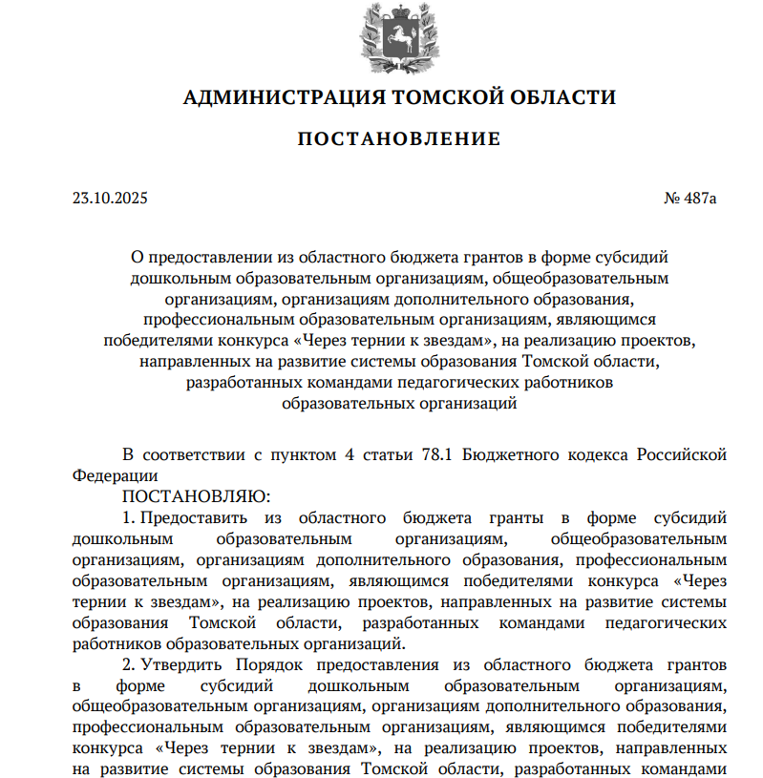
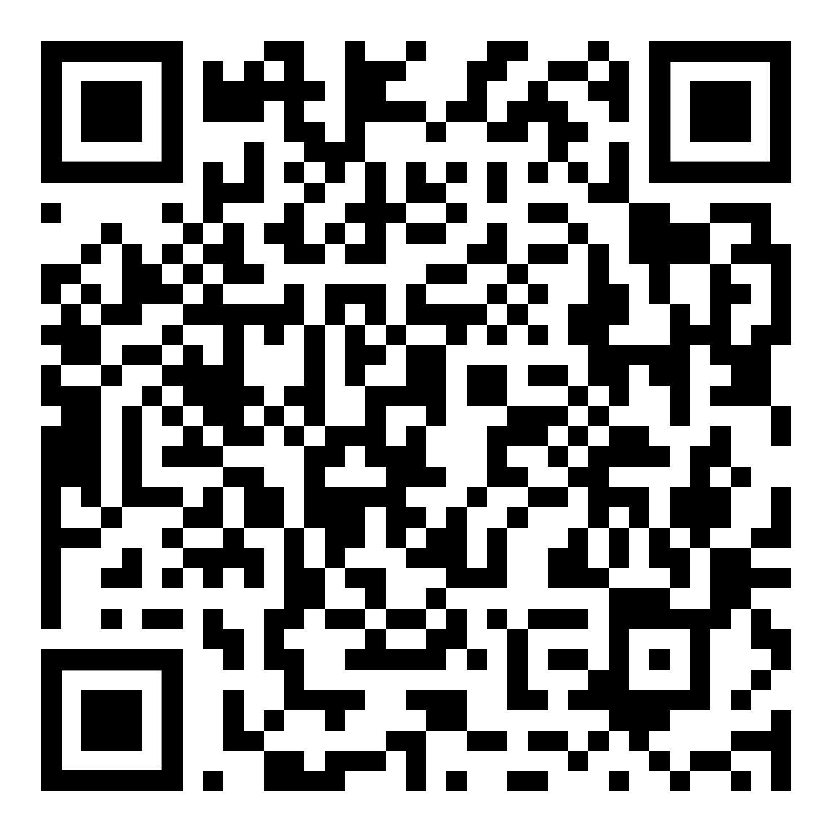
Основания для проведения Конкурса
https://clck.ru/3QHr3v
Целью предоставления грантов является финансовое обеспечение затрат, связанных с реализацией проектов, направленных на развитие системы образования Томской области

Slide 3
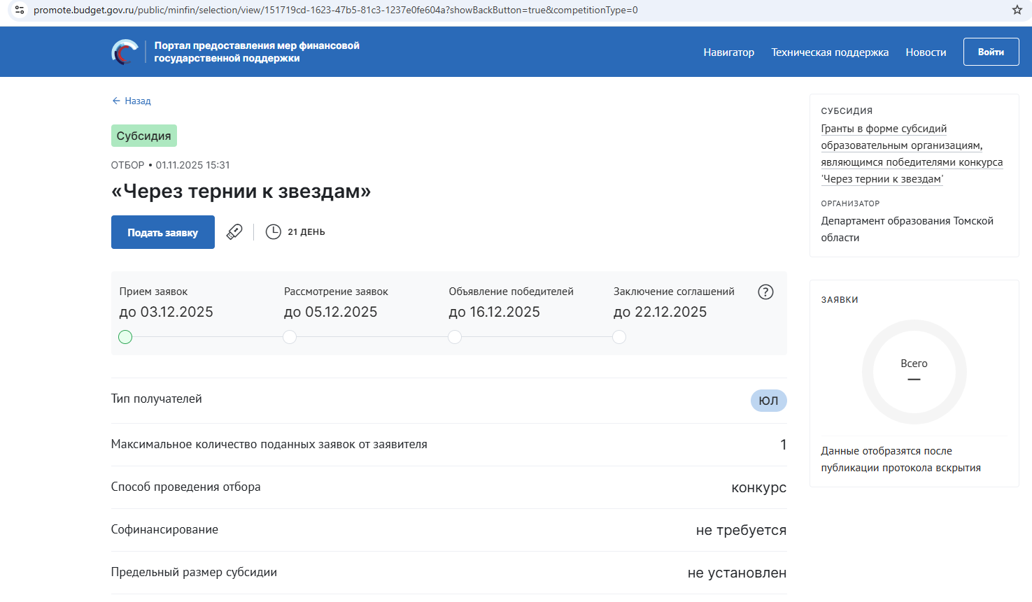
Организаторы и уполномоченная организация
Организатор отбора – Департамент образования Томской области
Уполномоченная организация - областное государственное бюджетное учреждение дополнительного профессионального образования «Томский областной институт повышения квалификации и переподготовки работников образования»
Государственной информационной системой, обеспечивающей проведение отбора, является государственная интегрированная информационная система управления общественными финансами
«Электронный бюджет»

Slide 4
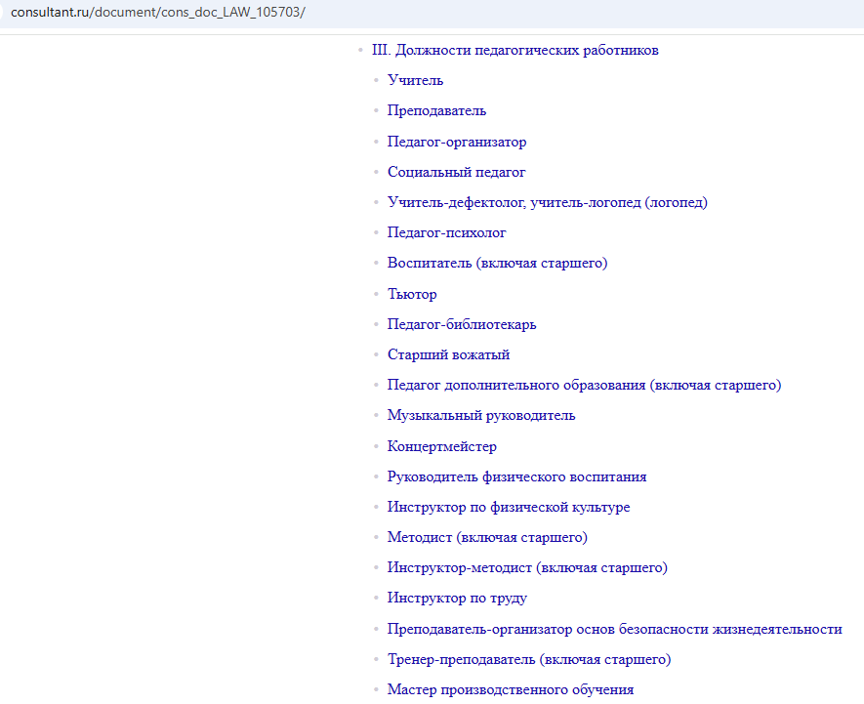
Категория участников Конкурса
команды педагогических работников
образовательных организаций, возраст одного из которых до 35 лет включительно на день подачи заявки на участие в отборе
Приказ Минздравсоцразвития РФ от 26.08.2010 N 761н (ред. от 31.05.2011) "Об утверждении Единого квалификационного справочника должностей руководителей, специалистов и служащих, раздел "Квалификационные характеристики должностей работников образования" (Зарегистрировано в Минюсте РФ 06.10.2010 N 18638)
Категориями получателей грантов являются образовательные организации, расположенные на территории Томской области, любой организационно-правовой формы и формы собственности (за исключением казенного учреждения) следующих типов: дошкольная образовательная организация, общеобразовательная организация, организация дополнительного образования, профессиональная образовательная организация

Slide 5
Номинации Конкурса
1) «Качество образования» (проекты, направленные на организацию деятельности, способствующей повышению качества образования, в том числе на внедрение современных образовательных технологий, развитие инновационных подходов в обучении, проведение образовательных событий, формирование интеллектуальной образовательной среды);
2) «Воспитание» (проекты, направленные на реализацию программы воспитания, в том числе на проекты, способствующие развитию у детей и молодежи ценностных ориентаций; социально-значимых качеств; творческого потенциала; проекты гражданско-патриотической направленности, профориентации, самоопределения детей и молодежи);
3) «Особенные дети» (проекты, направленные на организацию деятельности, способствующей повышению качества обучения и социализации обучающихся с ограниченными возможностями здоровья, инвалидов (детей-инвалидов), в том числе на создание и адаптацию учебных материалов и пособий, на оснащение кабинетов инклюзии, на разработку онлайн-платформ и ресурсов для дистанционного обучения детей с ограниченными возможностями здоровья (далее – ОВЗ), на организацию и проведение мероприятий для обучающихся с ОВЗ и инвалидов, на профессиональную ориентацию подростков с ОВЗ).
В каждой номинации предусмотрено участие в трех финансовых категориях с бюджетом проекта 1 000 000, 500 000, 300 000

Slide 6
Требования к участнику отбора (п. 13 Порядка)
1) участник отбора (получатель гранта) не является иностранным юридическим лицом, в том числе местом регистрации которого является государство или территория, включенные в утвержденный Министерством финансов Российской Федерации перечень государств и территорий, используемых для промежуточного (офшорного) владения активами в Российской Федерации (далее – офшорные компании), а также российским юридическим лицом,
в уставном (складочном) капитале которого доля прямого или косвенного (через третьих лиц) участия офшорных компаний в совокупности превышает
25 процентов (если иное не предусмотрено законодательством Российской Федерации). При расчете доли участия офшорных компаний в капитале российских юридических лиц не учитывается прямое и (или) косвенное участие офшорных компаний в капитале публичных акционерных обществ (в том числе со статусом международной компании), акции которых обращаются на организованных торгах в Российской Федерации, а также косвенное участие офшорных компаний
в капитале других российских юридических лиц, реализованное через участие
в капитале указанных публичных акционерных обществ;
2) участник отбора (получатель гранта) не находится в перечне организаций и физических лиц, в отношении которых имеются сведения об их причастности
к экстремистской деятельности или терроризму;
3) участник отбора (получатель гранта) не находится в составляемых
в рамках реализации полномочий, предусмотренных главой VII Устава ООН, Советом Безопасности ООН или органами, специально созданными решениями Совета Безопасности ООН, перечнях организаций и физических лиц, связанных
с террористическими организациями и террористами или с распространением оружия массового уничтожения;
4) участник отбора (получатель гранта) не получает средства из областного бюджета на основании иных нормативных правовых актов Томской области
на цель, установленную пунктом 2 настоящего Порядка;
5) участник отбора (получатель гранта) не является иностранным агентом
в соответствии с Федеральным законом от 14 июля 2022 года № 255-ФЗ
«О контроле за деятельностью лиц, находящихся под иностранным влиянием»;
6) у участника отбора (получателя гранта) на едином налоговом счете отсутствует или не превышает размер, определенный пунктом 3 статьи 47 Налогового кодекса Российской Федерации, задолженность по уплате налогов, сборов и страховых взносов в бюджеты бюджетной системы Российской Федерации;
7) у участника отбора (получателя гранта) отсутствует просроченная задолженность по возврату в областной бюджет иных субсидий, бюджетных инвестиций, а также иная просроченная (неурегулированная) задолженность
по денежным обязательствам перед Томской областью;
8) участник отбора (получатель гранта), являющийся юридическим лицом, не находится в процессе реорганизации (за исключением реорганизации в форме присоединения к юридическому лицу, являющемуся участником отбора,
другого юридического лица), ликвидации, в отношении него не введена
процедура банкротства, деятельность участника отбора (получателя гранта)
не приостановлена в порядке, предусмотренном законодательством Российской Федерации;
9) в реестре дисквалифицированных лиц отсутствуют сведения
о дисквалифицированных руководителе, членах коллегиального исполнительного органа, лице, исполняющем функции единоличного исполнительного органа, или главном бухгалтере (при наличии) участника отбора (получателя гранта), являющегося юридическим лицом.
!!!
Проверка участника отбора на соответствие требованиям, определенным настоящим пунктом, осуществляется автоматически в системе «Электронный бюджет»

Slide 7
Для участия в отборе руководитель (иное уполномоченное лицо) участника отбора в сроки приема заявок, указанные в объявлении, формирует заявку в соответствии с требованиями
!!! Заявка подписывается усиленной квалифицированной электронной подписью руководителя участника отбора (или уполномоченного им лица)
Заявка в электронной форме:
полное и сокращенное (при наличии) наименования участника отбора;
основной государственный регистрационный номер участника отбора;
идентификационный номер налогоплательщика;
номер контактного телефона, почтовый адрес и адрес электронной почты для направления юридически значимых сообщений участнику отбора;
номинацию и финансовую категорию, на которые подается заявка;
сведения о соответствии участника отбора обязательным требованиям, установленным пунктом 13 Порядка;
согласие на публикацию (размещение) в информационно-телекоммуникационной сети «Интернет» информации об участнике отбора, о подаваемой участником отбора заявке, а также иной информации об участнике отбора, связанной с отбором и результатом предоставления гранта, подаваемое посредством заполнения соответствующих экранных форм веб-интерфейса системы «Электронный бюджет»;
документы, подтверждающие соответствие участника отбора требованиям, установленным пунктами 10, 13 настоящего Порядка;
значения результата предоставления гранта и характеристик результата предоставления гранта, предлагаемые участником отбора.

Slide 8
Заявка в электронной форме с приложением скан копий:
1) проект, подлежащий к реализации за счет средств гранта, по форме согласно приложению № 1 к Порядку;
2) копии учредительных документов участника отбора, заверенные руководителем (иным уполномоченным лицом) участника отбора (устав организации);
3) согласие органа, осуществляющего функции и полномочия учредителя в отношении бюджетного или автономного учреждения, на участие бюджетного или автономного учреждения в отборе и на заключение соглашения (в произвольной форме);
4) копии документов, подтверждающих полномочия руководителя (иного уполномоченного лица) действовать от имени участника отбора (копия приказа о назначении на должность руководителя или и.о.);
5) копии документов, подтверждающих возраст и место работы молодого педагога из числа команды педагогических работников (копия паспорта или иного документа, удостоверяющего личность, выписка из трудовой книжки либо сведения о трудовой деятельности, полученные в порядке, предусмотренном статьей 66.1 Трудового кодекса Российской Федерации).
Не допускается представление документов, на которых отсутствует подпись уполномоченного лица, оттиск печати (при ее наличии), обязательные реквизиты документа, имеются опечатки (если опечатки искажают смысл или содержание документа), подчистки, исправления, ошибки в расчетах, а также если текст документов не поддается прочтению или представленные документы содержат противоречивые сведения.

Slide 9
О дополнительных документах
15. Участник отбора вправе предоставить по собственной инициативе следующие документы:
1) выписку из Единого государственного реестра юридических лиц;
2) документ, подтверждающий сведения об отсутствии (наличии) задолженности по уплате налогов, сборов и страховых взносов в бюджеты бюджетной системы Российской Федерации.
Отбор признается несостоявшимся в следующих случаях:
1) по окончании срока подачи заявок не подано ни одной заявки;
2) по результатам рассмотрения заявок отклонены все заявки.
В случае если для участия в отборе подана только одна заявка в одной из номинаций или одна заявка в одной из финансовых категорий, отбор признается несостоявшимся частично в одной из номинаций или в одной из финансовых категорий.

Slide 10
О внесении изменений или замечаниях
Внесение изменений в заявку осуществляется путем формирования участником отбора в системе «Электронный бюджет» в электронной форме уведомления об отзыве заявки на доработку и последующего формирования новой заявки.
При наличии замечаний к заявкам уполномоченная организация направляет участникам отбора в системе «Электронный бюджет» перечень замечаний с указанием срока устранения замечаний, который не может быть более двух рабочих дней с даты направления замечаний участнику отбора.

Slide 11
Основания для отклонения
1) несоответствие участника отбора категориям и требованиям, указанным в пунктах 10, 13 Порядка;
2) непредставление (представление не в полном объеме) участником отбора документов, предусмотренных пунктом 14 настоящего Порядка, указанных в объявлении;
3) несоответствие представленных участником отбора заявки и (или) документов, предусмотренных пунктом 14 Порядка, требованиям, установленным в объявлении;
4) недостоверность информации, содержащейся в документах, представленных участником отбора в целях подтверждения соответствия требованиям, установленным пунктом 13 Порядка;
5) подача участником отбора заявки после даты и (или) времени, определенных для подачи заявок в объявлении.

Slide 12
ЭТАПЫ КОНКУРСНОГО ОТБОРА
заочный
очный
Оценивается комиссией заочного этапа в каждой номинации
Заявки, набравшие одинаковое количество баллов, ранжируются по дате подачи в порядке очередности
Ранжирование заявок в каждой номинации в каждой финансовой категории по мере уменьшения баллов и очередности поступления заявок в случае равенства баллов
Комиссия очного этапа определяет победителя в каждой номинации, в каждой финансовой категории
Баллы заочного и очного этапов отбора не суммируются
Заявки, набравшие по результатам оценки не менее 50 баллов из 100, допускаются к очному этапу отбора
Победителем отбора в каждой номинации в каждой финансовой категории признается участник отбора, заявка которого по итогам рассмотрения в форме публичной защиты проектов участников отбора набрала наибольшее количество баллов в заявленных участником отбора номинации и финансовой категории
Уведомляем участников отбора очного этапа не позднее чем за 3 рабочих дня до даты проведения публичной защиты письменно (посредством электронной почты на адрес, указанный в заявке)

Slide 13
Возможные направления расходов (п.37)
1) оплата услуг (работ), связанных с:
экспертизой мероприятий, результатов проекта и учебно-методических материалов;
организацией и проведением мероприятий;
2) оплата труда лиц из числа команды педагогических работников;
3) командировочные расходы лиц из числа команды педагогических работников;
4) повышение квалификации лиц из числа команды педагогических работников;
5) транспортные расходы на выездные мероприятия, предусмотренные проектом;
6) оплата расходов на материально-техническое обеспечение реализации проекта (приобретение оборудования, мебели, расходных материалов, программного обеспечения);
7) оплата полиграфических услуг;
8) оплата расходов на информационное сопровождение реализации проекта;
9) арендная плата за пользование имуществом (за исключением земельных участков и других обособленных природных объектов);
10) расходы на приобретение средств, нематериальных активов, материальных запасов, необходимых для реализации целей и задач проекта.

Slide 14
Возможные направления расходов (п.37)
1) оплата услуг (работ), связанных с:
экспертизой мероприятий, результатов проекта и учебно-методических материалов;
организацией и проведением мероприятий;
2) оплата труда лиц из числа команды педагогических работников;
3) командировочные расходы лиц из числа команды педагогических работников;
4) повышение квалификации лиц из числа команды педагогических работников;
5) транспортные расходы на выездные мероприятия, предусмотренные проектом;
6) оплата расходов на материально-техническое обеспечение реализации проекта (приобретение оборудования, мебели, расходных материалов, программного обеспечения);
7) оплата полиграфических услуг;
8) оплата расходов на информационное сопровождение реализации проекта;
9) арендная плата за пользование имуществом (за исключением земельных участков и других обособленных природных объектов);
10) расходы на приобретение средств, нематериальных активов, материальных запасов, необходимых для реализации целей и задач проекта.

Slide 15
Нельзя включать направления расходов (п.33 (5))
расходы, финансируемые за счет средств субсидий на финансовое обеспечение выполнения государственного задания и муниципального задания на оказание услуг (выполнение работ);
расходы, непосредственно не связанные с реализацией проекта;
расходы на приобретение недвижимого имущества;
погашение задолженности образовательной организации;
уплату штрафов, пеней.

Slide 16
Характеристики предоставления гранта (п.47)
1) количество новых образовательных программ, методических продуктов, разработанных и внедренных в рамках реализации проекта на территории Томской области;
2) количество участников образовательного процесса, охваченных новыми программами, образовательными событиями на территории Томской области;
3) количество проведенных образовательных событий (семинаров, конференций, мастер-классов для педагогических работников, обучающихся, родителей (законных представителей) обучающихся) на территории Томской области;
4) улучшение материально-технической базы образовательных организаций, расположенных на территории Томской области (количество единиц).
Значения результата предоставления гранта и характеристик результата предоставления гранта устанавливаются Департаментом в соглашении в соответствии с заявкой.

Slide 17
Характеристики и отчеты (п.47 и п.48)
Получатель гранта ежеквартально, не позднее 10 рабочих дней месяца, следующего за отчетным кварталом, представляет в Департамент:
1) отчет об осуществлении расходов, источником финансового обеспечения которых является грант;
2) отчет о достижении значений результата предоставления гранта и характеристик результата предоставления гранта.
Дополнительно к отчетам, указанным в подпунктах 1), 2) настоящего пункта, получатель гранта предоставляет отчет о реализации плана мероприятий по достижению результата предоставления гранта.

Slide 18
Проект
Описание проекта
  1.1. Наименование проекта:
  1.2. Период реализации проекта: ХХ.ХХ.ХХХХ – ХХ.ХХ.ХХХХ
  1.3. Цели, задачи
  1.4. Актуальность:
Описание проблемы/задачи, на решение которой направлен проект. Обоснование значимости проекта для развития системы образования Томской области, в т.ч. инновационная значимость (потенциал) проекта, корреляция проекта с национальными целями и стратегическими задачами, иная информация, характеризующая значимость проекта.
  1.5. Целевая аудитория (благополучатели проекта)
  1.6. Целевые показатели и результаты проекта
Перечень целевых показателей проекта с указанием количественного значения каждого показателя и методики его расчета.
Перечень конкретных результатов проекта с указанием количественных и качественных характеристик, методики расчета, контроля и обеспечения достоверности результатов.
  1.7. План-график реализации проекта
  1.8. Возможные риски проекта и предложения по способам их преодоления
  1.9. Организации-соисполнители проекта (при наличии)
  1.10. Предложения по распространению и внедрению результатов проекта на территории Томской области

Slide 19
Технические требования к оформлению проекта:
Требование | Содержание требования
Оформление | Текст печатается на одной стороне листа белой бумаги формата A4; заголовки пишутся с большой буквы, размещаются по центру; нумерация страниц – по середине страницы; поля: левое – 3 см, правое – 1 см, верхнее и нижнее – 2 см
Интервал | одинарный
Шрифт | PT Astra Serif
Размер шрифта | 12 пт.
Выравнивание текста | по ширине
Объем | не более 10 страниц

Slide 20
Критерии заочного этапа
№ п/п | Критерий оценки | Значение критерия
1. | Актуальность и социальная значимость проекта для развития системы образования Томской области | отсутствует – 0; очень низкая – 2; низкая – 3; средняя – 5; высокая – 8; очень высокая – 10
2. | Логическая связанность и реализуемость проекта, соответствие мероприятий проекта его целям, задачам и ожидаемым результатам
3. | Инновационность, уникальность проекта
4. | Методология и содержание деятельности (обоснованность методов и подходов, наличие четкого плана действий и механизмов реализации)
5. | Участие партнеров в реализации проекта
6. | Система мониторинга, позволяющая контролировать процесс достижения цели, задач проекта
7. | Эффекты (результаты), ожидаемые в ходе реализации проекта в части развития региональной системы образования
8. | Тиражируемость проекта (наличие возможности продвижения проекта в образовательных организациях региона, распространение положительного опыта реализации проекта)
9. | Масштабность реализации проекта (муниципальный, региональный, всероссийский, международный уровни)
10. | Опыт участника отбора в реализации аналогичных проектов, квалификация команды проекта
 | Итого

Slide 21
Критерии очного этапа
Соответствие целей и задач проекта выбранному направлению отбора и решению обозначенной проблемной ситуации
Реалистичность бюджета проекта и обоснованность планируемых расходов на реализацию проекта
Перспективы дальнейшего развития проекта
Соответствие компетенций команды педагогических работников

Slide 22



Проект – ограниченное во времени целенаправленное мероприятие, которое не повторяется и направлено на получение конкретного результата, выполняется временными командами
Что такое проект?
Заявка – форма описания проекта
ОДИН ПРОЕКТ МОЖНО ОПИСАТЬ РАЗНЫМИ ЗАЯВКАМИ И ПОДАТЬ НА
РАЗНЫЕ КОНКУРСЫ ГРАНТОВ

Slide 23
Описание проекта для конкурса грантов
Описание проекта
  1.1. Наименование проекта:
  1.2. Период реализации проекта: ХХ.ХХ.ХХХХ – ХХ.ХХ.ХХХХ
  1.3. Цели, задачи
  1.4. Актуальность:
Описание проблемы/задачи, на решение которой направлен проект. Обоснование значимости проекта для развития системы образования Томской области, в т.ч. инновационная значимость (потенциал) проекта, корреляция проекта с национальными целями и стратегическими задачами, иная информация, характеризующая значимость проекта.
  1.5. Целевая аудитория (благополучатели проекта)
  1.6. Целевые показатели и результаты проекта
Перечень целевых показателей проекта с указанием количественного значения каждого показателя и методики его расчета.
Перечень конкретных результатов проекта с указанием количественных и качественных характеристик, методики расчета, контроля и обеспечения достоверности результатов.
  1.7. План-график реализации проекта
  1.8. Возможные риски проекта и предложения по способам их преодоления
  1.9. Организации-соисполнители проекта (при наличии)
  1.10. Предложения по распространению и внедрению результатов проекта на территории Томской области

Slide 24
Описание проекта для конкурса грантов
2. Кадровое обеспечение реализации проекта (команда проекта)
№ п/п | ФИО участника команды проекта | Место работы, должность | Описание квалификации и профессионального опыта | Роль (функции) участника команды проекта | Контактные данные (адрес электронной почты, номер телефона)
3. Опыт успешно реализованных проектов (программ) организации-участников конкурса (за последние 3 года)
4. Бюджет проекта
№ п/п | Источник финансирования | Объем финансирования
1 | Финансирование проекта (денежные средства) (запрашиваемое финансирование) в соответствии с финансовыми категориями, указанными в п. 8 Порядка
2 | Средства, получаемые из других источников (грант, благотворительность и т.п.) (указать источники)
3 | Средства организации (внебюджетные источники)
ИТОГО:

Slide 25


Грантовое направление, которому соответствует планируемая
деятельность по проекту
Эксперты ожидают от проекта
заметных системных изменений в
определенной/конкретной сфере
социальной
«Качество образования»
«Воспитание»
«Особенные дети»

Slide 26
Название проекта, на реализацию которого запрашивается грант
Название не начинается с кавычек, начинается с заглавной буквы, без точки в конце
Название проекта может быть образным, но из него понятна суть проекта
Название должно быть емкое и короткое: не должно быть длинных формулировок
В названии не должно быть
грамматических ошибок и опечаток

Slide 27
Коротко опишите целевую группу проекта и укажите территорию реализации
(2 предложения)
Обозначьте проблему целевой группы (2 предложения)
Краткое описание проекта
Опишите, какие конкретные шаги вы
сделаете для решения проблемы:
ПОМНИТЕ! Краткое описание проекта будет публичным
перечислите мероприятия проекта в виде списка, по пунктам
Укажите,
к каким результатам эти
мероприятия приведут: опишите конкретные
положительные изменения в результате
реализации проекта (2 предложения)
Пишите своими словами. Избегайте сложных, тяжелых формулировок, как будто вы рассказываете о проекте коллеге

Slide 28
Срок проекта 12 месяцев
реализации не должен
превышать
Дата
начала/окончания реализации проекта
Мероприятия в календарном плане не должны выходить за рамки проекта

Slide 29

Целевые группы проекта
Укажите одну или несколько целевых групп проекта — людей, на работу с которыми направлен проект
Формулируйте каждую целевую группу максимально
конкретно
Как правило, основная целевая группа в проекте одна. Она может включать в себя людей разных полов, возрастов и социальных категорий, но их всех должна объединять одна общая проблема. Опишите что общее объединяет разные категории людей
Указывайте только те группы, с которыми действительно будете работать

Slide 30
Описание проблемы целевой группы. Обоснование социальной значимости проекта
Ответьте на вопросы:
Каких людей касается проблема?
В чем заключается проблема?
Актуальна ли проблема для выбранной целевой группы на выбранной территории реализации проекта?
Каковы причины существования проблемы?
Как именно вы хотите изменить существующую проблемную ситуацию?
Кто еще занимается решением этой проблемы на выбранной
территории?
Каковы возможные последствия развития проблемы?

Slide 31

Материалы, подтверждающие наличие проблемы
Прикрепите документы, которые подтверждают наличие проблемы и иллюстрируют проведенные исследования, а также — запросы от благополучателей на проведение проекта и т.д.
Опишите результаты сторонних исследований, подтверждающих проблему: статистические данные, результаты исследований и практический опыт работы других организаций, которые работают над решением схожих социальных проблем, что и вы
Опишите собственные исследования, которые указывают на реальное наличие проблемы

Slide 32

Цель проекта
— это решение
выявленной проблемы
Цель проекта
Чтобы сформулировать цель, начните предложение с отглагольного
существительного: создание, организация, внедрение и т.д.
Точность формулировки цели во многом
зависит от того, насколько точно и
конкретно вы определили проблему
У вашего
проекта
должна быть одна
цель, направленная
на решение одной
проблемы конкретной целевой группы
Избегайте общих фраз и будьте
максимально конкретны. При постановке цели помните о том, что она должна отвечать пяти критериям SMART

Slide 33


Цель - SMART
S
M
A
R
T
Что надо сделать?
В каких единицах измерения можно измерить успех?
Сможет ли ее выполнить
ваша
организация?
Убедитесь, что цель возможно достичь
Относиться ли эта цель к
вашей
организации, реалистична ли
она для нее?
Ограниченно сть во времени.
Проверьте, сможете ли вы достичь этой цели за указанный срок?
Установите четкую связь между целью и проблемой, которую она
решает.
Установите количественные и
качественные
показатели
успешности проекта
Убедитесь, что цель возможно достичь вашими ресурсами

Slide 34

которая решает выявленную проблему (Чем лечить?)
Задача — это составляющая цели,
Задачи проекта
ПОМНИТЕ! Есть большая разница между
задачами и мероприятиями.
Задачи всегда шире, чем мероприятия,
потому что для решения задачи нужен комплекс мероприятий.
Соотнесите задачи с проблемой и
постарайтесь ответить на вопрос: связаны
ли задачи с решением проблемы,
способствуют ли они непосредственно достижению цели?

Slide 35
Задачи проекта
Задача — это действие, которое вы предпринимаете, чтобы достичь цели проекта.
Формулировка задачи начинается с глагола действия
(глаголы совершенного вида).
(сформировать….вовлечь…..установить…осуществить…привлечь
…исследовать…организовать….обеспечить….реализовать….разра ботать….создать….открыть….оптимизировать….заинтересовать…. развивать….….подготовить….обучить….провести….распространит ь….подготовить….повышать….объединить…тиражировать…)
Соотнесите задачи с проблемой и постарайтесь ответить на вопрос: связаны ли задачи с решением проблемы, способствуют ли они непосредственно достижению цели?

Slide 36
«Количественные результаты» проекта
Необходимо указать конкретные
(количество, единицы, доля, проценты)
Ожидаемые результаты проекта
Необходимо указать «Качественные результаты». Важно конкретно ответить на вопрос «Что и как изменится у целевой группы после реализации мероприятий проекта?»
ВАЖНО! Продумать и описать способы измерения изменений и проверки самого факта их достижения

Slide 37
Подтвердите готовность каждого
проект
Партнеры проекта
партнера поддержать ваш
письмами поддержки
Письма поддержки должны быть конкретными. В письме должно быть указано, что конкретно готов сделать партнер и в какие сроки (финансовая,
информационная, методическая,
административная, поддержка)
материальная, экспертная,
организационная

Slide 38
Покажите, каким образом вы будете
освещать мероприятия проекта в СМИ и в
Информационное сопровождение
проекта
Интернете, в том числе опишите
договоренности с представителями СМИ, если они у вас есть.
Коротко опишите инструменты
продвижения: СМИ, социальные сети и реклама в них, реклама в общественном
транспорте,
мероприятия.
листовки,
специальные
Укажите своих
информационных
партнеров и свои социальные сети

Slide 39
Дальнейшее
развитие проекта
Укажите, будете ли вы продолжать деятельность в рамках проекта, после того как закончатся средства гранта
Напишите, какие для этого есть возможности и как будут использованы результаты проекта для дальнейшей работы по решению социальной проблемы
Если в рамках проекта на средства гранта вы приобретаете дорогостоящее оборудование, опишите, как будете использовать его после завершения проекта

Slide 40
Формируйте бюджет, после того как
запланируете все мероприятия проекта, так
БЮДЖЕТ ПРОЕКТА
бюджет получится честным и
реалистичным
Бюджет проекта — это ответственность руководителя проекта, а не бухгалтера
Большая ошибка — отталкиваться от
необходимой суммы гранта и потребности
что-то приобрести и только потом пытаться
подготовить заявку на основе проекта,
который мог бы как-то обосновать эти расходы

Slide 41
Собственный вклад организации —
Софинансирование проекта
денежные средства и денежный
эквивалент других ресурсов
В софинансирование можно включить всё, что используется организацией для реализации проекта: печать раздаточного
материала,
использование
транспорта,
средств
связи,
участие
привлечённых
волонтёров, использование собственного
оборудования организации
для
реализации проекта и т.д.

Slide 42
Описание проекта для конкурса грантов
Описание проекта
  1.1. Наименование проекта:
  1.2. Период реализации проекта: ХХ.ХХ.ХХХХ – ХХ.ХХ.ХХХХ
  1.3. Цели, задачи
  1.4. Актуальность:
Описание проблемы/задачи, на решение которой направлен проект. Обоснование значимости проекта для развития системы образования Томской области, в т.ч. инновационная значимость (потенциал) проекта, корреляция проекта с национальными целями и стратегическими задачами, иная информация, характеризующая значимость проекта.
  1.5. Целевая аудитория (благополучатели проекта)
  1.6. Целевые показатели и результаты проекта
Перечень целевых показателей проекта с указанием количественного значения каждого показателя и методики его расчета.
Перечень конкретных результатов проекта с указанием количественных и качественных характеристик, методики расчета, контроля и обеспечения достоверности результатов.
  1.7. План-график реализации проекта
  1.8. Возможные риски проекта и предложения по способам их преодоления
  1.9. Организации-соисполнители проекта (при наличии)
  1.10. Предложения по распространению и внедрению результатов проекта на территории Томской области

Slide 43
Описание проекта для конкурса грантов
2. Кадровое обеспечение реализации проекта (команда проекта)
№ п/п | ФИО участника команды проекта | Место работы, должность | Описание квалификации и профессионального опыта | Роль (функции) участника команды проекта | Контактные данные (адрес электронной почты, номер телефона)
3. Опыт успешно реализованных проектов (программ) организации-участников конкурса (за последние 3 года)
4. Бюджет проекта
№ п/п | Источник финансирования | Объем финансирования
1 | Финансирование проекта (денежные средства) (запрашиваемое финансирование) в соответствии с финансовыми категориями, указанными в п. 8 Порядка
2 | Средства, получаемые из других источников (грант, благотворительность и т.п.) (указать источники)
3 | Средства организации (внебюджетные источники)
ИТОГО:

Slide 44
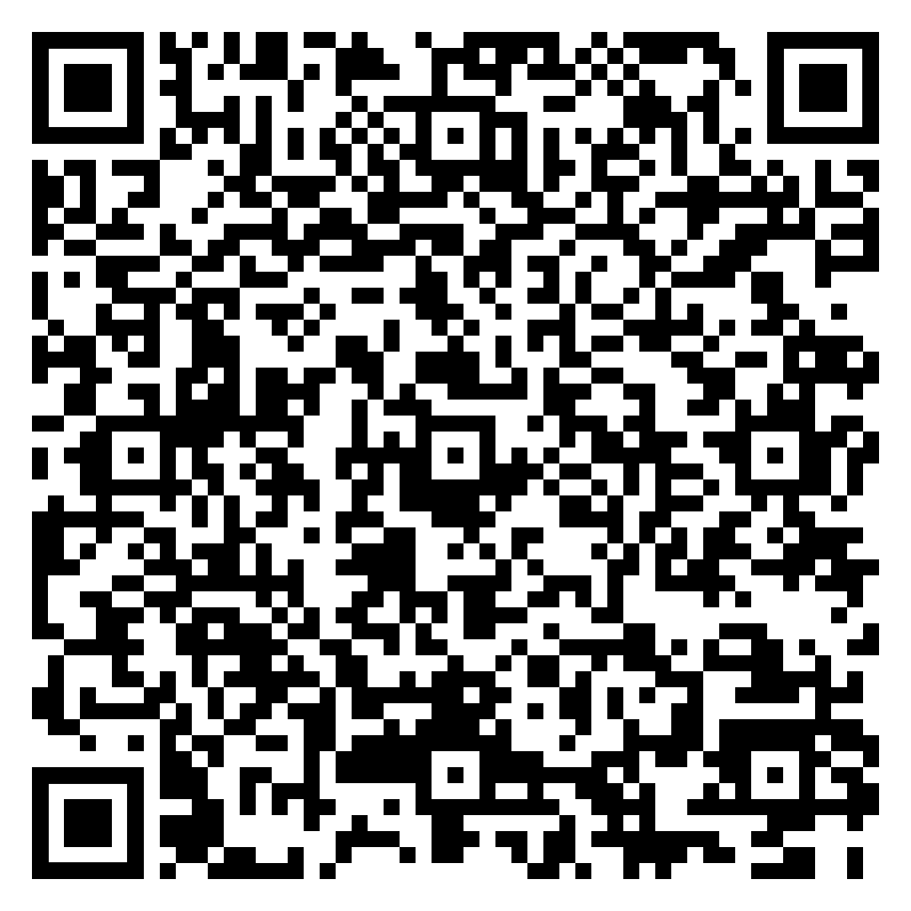
Описание проекта для конкурса грантов
5. Смета проекта
№ | Наименование статьи расхода (направление расхода) | Сумма, руб. | Описание | Соответствие расхода мероприятию/этапу из Плана – графика (п.1.7)
ИТОГО: |  |  | Х | Х
Региональный конкурс
«Через тернии к звездам»
3-х финансовых категории:
1 млн рублей
500 тысяч рублей
300 тысяч рублей
«Качество образования»
«Воспитание»
«Особенные дети»

Slide 45



БУДЕМ НА СВЯЗИ!
Диденко Вера Валентиновна,
заведующий центром развития кадрового потенциала образовательных систем
ТОИПКРО
Е-mail: v.v.didenko@bk.ru , kem@toipkro.ru
Аккаунт Сферума: ID: 791327209
Телефон: 90-20-43

